Slide 1


Slide 2
竞价实战特训
主讲老师 冯锐枭
执业编号 A1120623040002
基金执业编号：A20250706000187
中山大学金融系毕业，股市经验6年，证券从业3年，风格偏好短线热点的各类选股策略，独创《强阳低吸》《低开反包》《缩量龙低吸》等战法，擅长追根溯源，挖掘资金背后的底层逻辑与市场情绪周期的演绎

Slide 3
大盘状态

Slide 4
市场的整体风格定调
高度
（决定一轮炒作的想象空间）
有高度无流动性
风格：缩量抱团行情（大众、华强时期）
资金属性：游资+量化日内套利
策略：情绪倒推的抱团核心，以及抱团股超预期节点的日内套利
兼具高度和流动性
风格：强趋势普涨行情（2月初、9月底）
资金属性：大游资、机构合力
策略：聚焦大容量强趋势个股，以及弹性最大的套利方向
流动性
（决定炒作宽度）
高度和流动性双杀
风格：博弈难度极大，十档电风扇内卷
资金属性：仅少量小体量资金仍在活跃
策略：适合空仓休息
无高度有流动性
风格：消息驱动的新题材轮动（11月初）
资金属性：小游资、量化
策略：分仓试错新题材的发酵节点
风险提示:观点基于软件数据和理论模型分析，仅供参考，不构成买卖建议，股市有风险，投资需谨慎!

Slide 5
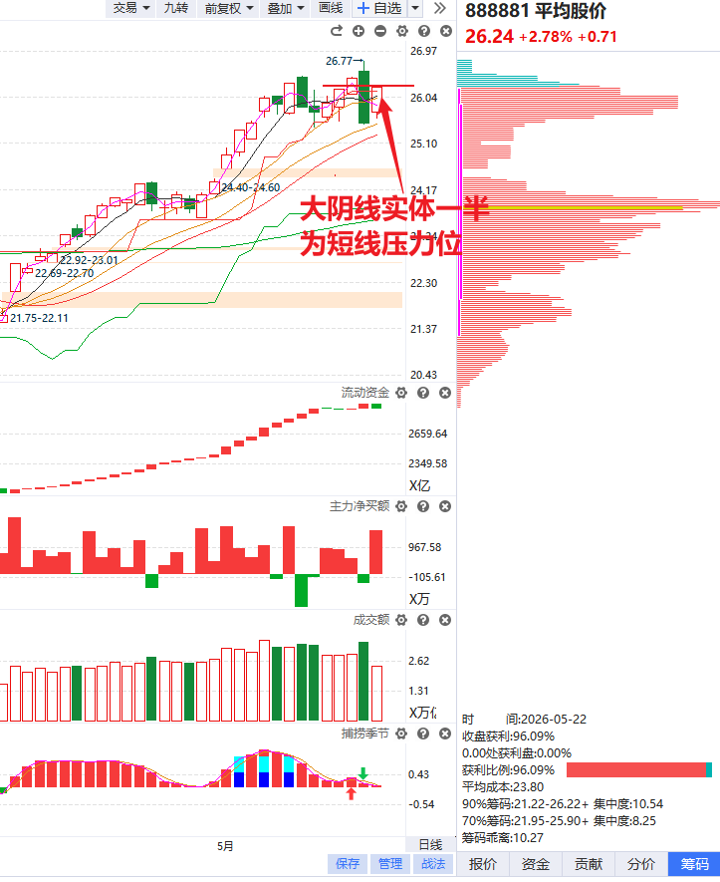
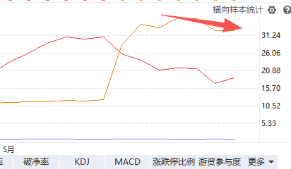
指数&情绪
平均股价周线死叉，短线反抽阳线仍然是收缩仓位的节点，减少开新防范震荡回调风险
整体仓位3-5成仓左右
趋势题材（铜箔/玻纤/光纤/CPO、云计算、半导体等）
情绪题材（存储芯片、云计算、机器人等）
风险提示:观点基于软件数据和理论模型分析，仅供参考，不构成买卖建议，股市有风险，投资需谨慎!

Slide 6
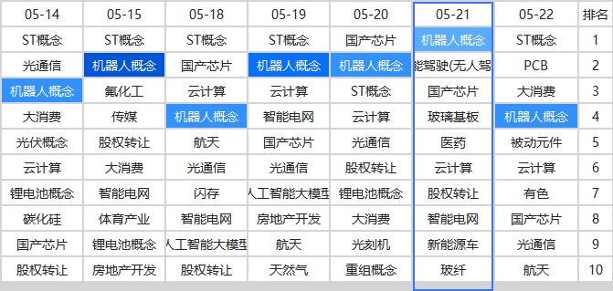
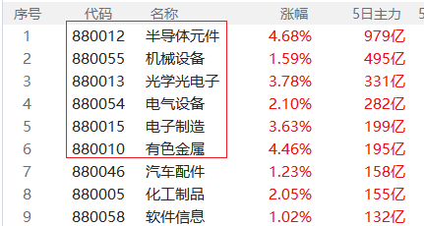
板块
涨停家数前五或多次上榜
5日主力净买额排名前五
风险提示:观点基于软件数据和理论模型分析，仅供参考，不构成买卖建议，股市有风险，投资需谨慎!

Slide 7
板块：科技补涨
陶瓷基板：800G/1.6T高速光模块不可替代的核心材料，单颗1.6T光模块对磷化铟衬底需求是800G的2.7-3倍，是光模块由800G向1.6T升级过程中形成的重要产业缺口
玻璃基板：AI算力时代先进封装的关键材料革新‌，因台积电CoPoS封装技术推进而迎来产业爆发，台积电预计2026Q2完成中试产线建设，迈向量产验证，逻辑落地窗口临近
电子布：英伟达GB300服务器全面采用高密度互连（HDI）和封装基板，AI服务器电子布用量为普通服务器的3–5倍，直接拉动高端产品需求年增‌60%以上
电子特气/氦气：供给端，卡塔尔装置遇袭导致全球30%以上的氦气产能停产（且装置壁垒较高，复产需要起码3-5年，非纯短期扰动），俄罗斯4月起实施氦气出口许可制，全球约10%的产能供应受限至2027年年底；需求端，高纯氦气EUV光刻机超导磁体冷却‌唯一介质，在先进制程的高端芯片制造中不可或缺
资金向更上游的细分材料端延伸
风险提示:观点基于软件数据和理论模型分析，仅供参考，不构成买卖建议，股市有风险，投资需谨慎!

Slide 8
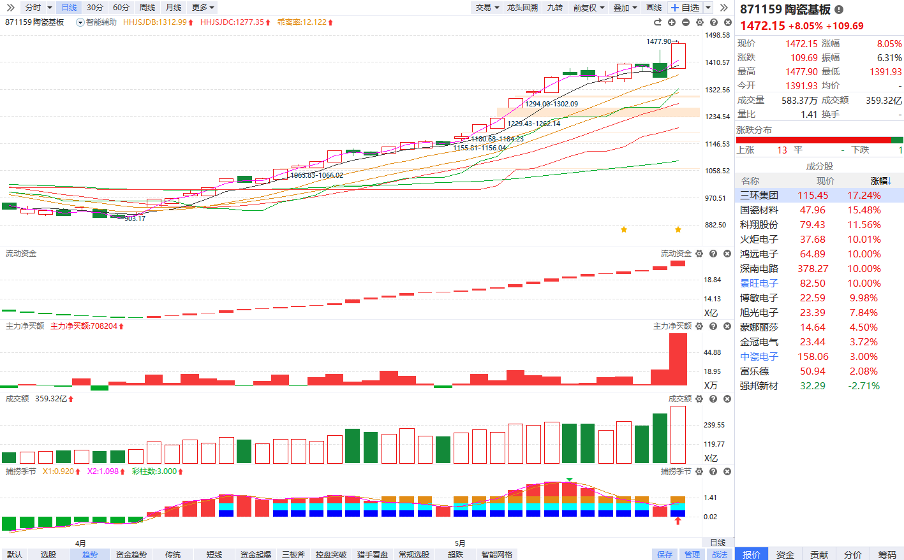
板块
流动资金持续翻红
主力净买额红肥无绿
熊线上移回档机舱突破平台
风险提示:观点基于软件数据和理论模型分析，仅供参考，不构成买卖建议，股市有风险，投资需谨慎!

Slide 9
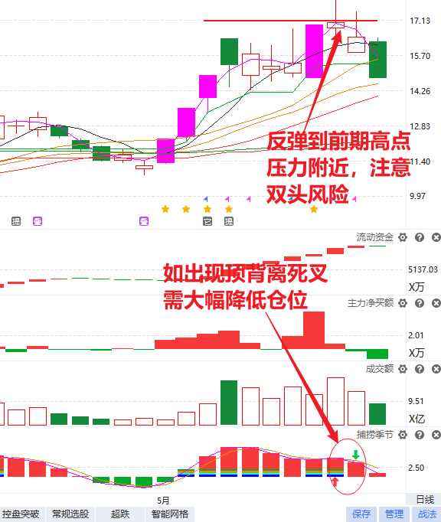
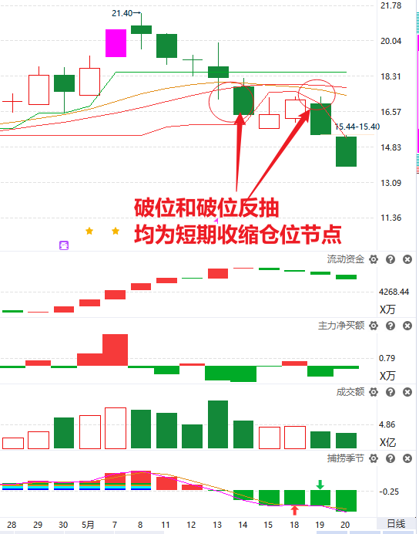
个股
双头结构以及跌破趋势的个股，都需要及时处理
风险提示:观点基于软件数据和理论模型分析，仅供参考，不构成买卖建议，股市有风险，投资需谨慎!

Slide 10
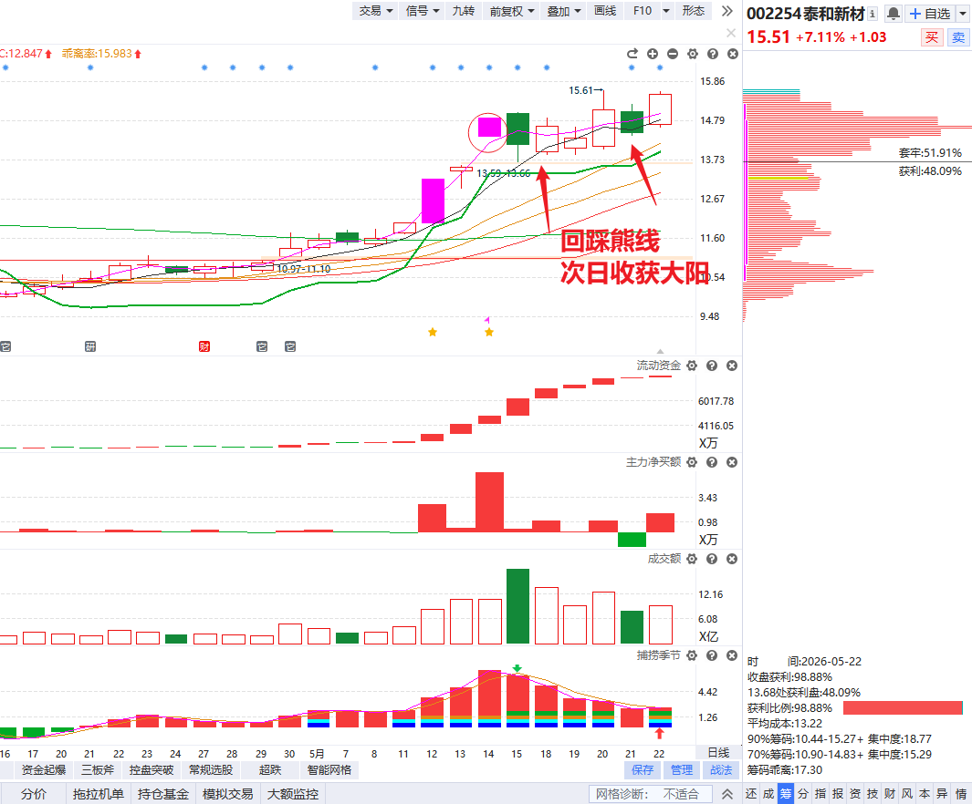
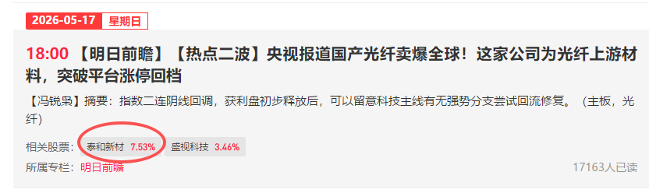

（以上为特定条件、特定时间区间下的部分案例展示，不代表普遍现象，个股历史涨幅不预示其未来表现，过往收益亦不代表未来收益承诺。市场有风险，投资需谨慎！）
风险提示:观点基于软件数据和理论模型分析，仅供参考，不构成买卖建议，股市有风险，投资需谨慎!

Slide 11
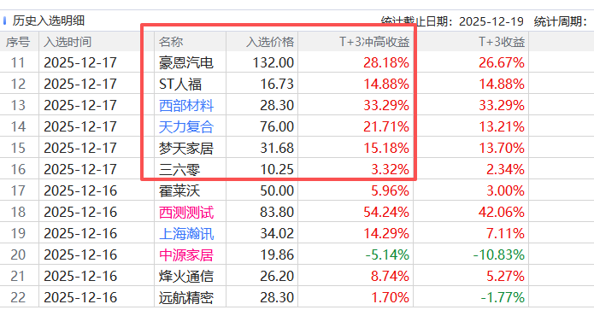
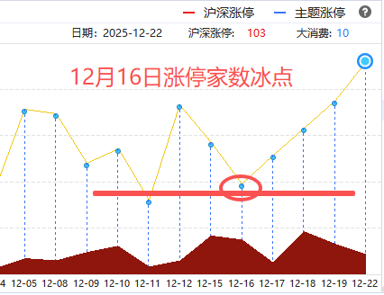
竞价低吸
情绪冰点（涨停家数连续两个交易日下降且来到近期低点附近），次日竞价博弈低吸机会
风险提示:观点基于软件数据和理论模型分析，仅供参考，不构成买卖建议，股市有风险，投资需谨慎!

Slide 12
竞价战法-缩量龙低吸

Slide 13
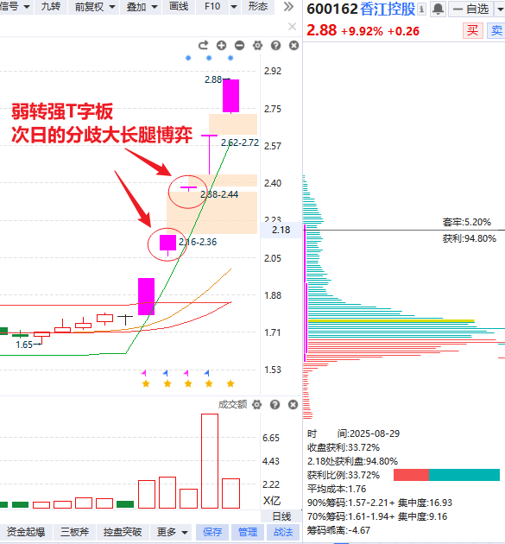
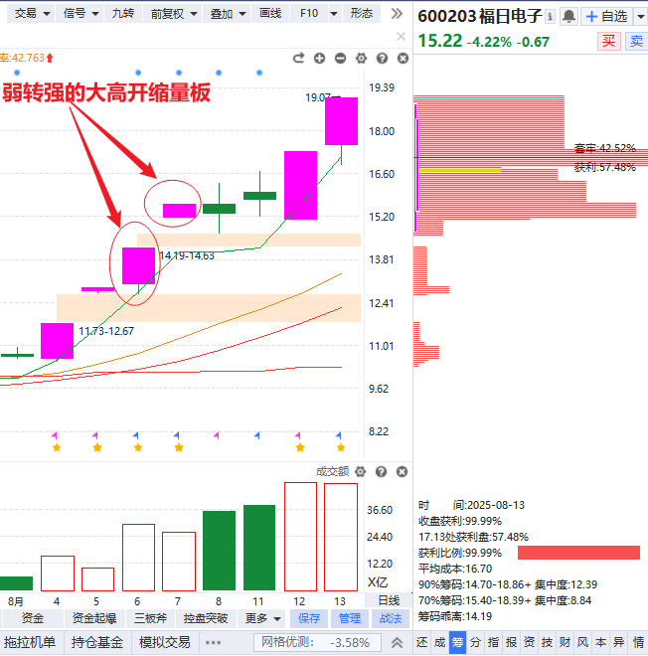
战法逻辑
核心逻辑：上一个交易日放量分歧涨停，随后缩量弱转强（高开秒板或T字板），让场外资金形成“想买买不到”的踏空焦虑。那么弱转强的缩量板/T字板（缩量板第二天可以低开，但T字板第二天一定要高开）次日如果急跌下杀，就容易出现抄底性买盘
风险提示:观点基于软件数据和理论模型分析，仅供参考，不构成买卖建议，股市有风险，投资需谨慎!

Slide 14
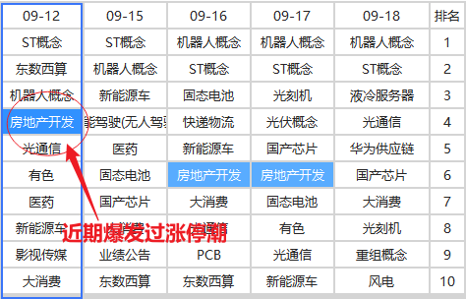
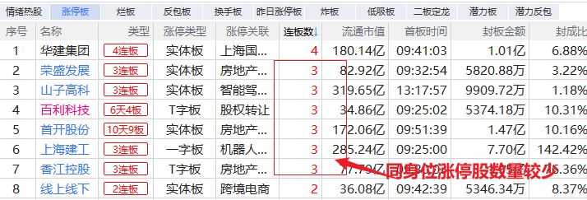
选股条件-题材
核心前提：具备足够的人气和辨识度（题材强度与稀缺性）
题材强度：近期起码爆发过一次涨停潮，板块流动资金连续翻红
稀缺性：同身位连板个股数量在5只以内 （最好在3只以内）
风险提示:观点基于软件数据和理论模型分析，仅供参考，不构成买卖建议，股市有风险，投资需谨慎!

Slide 15
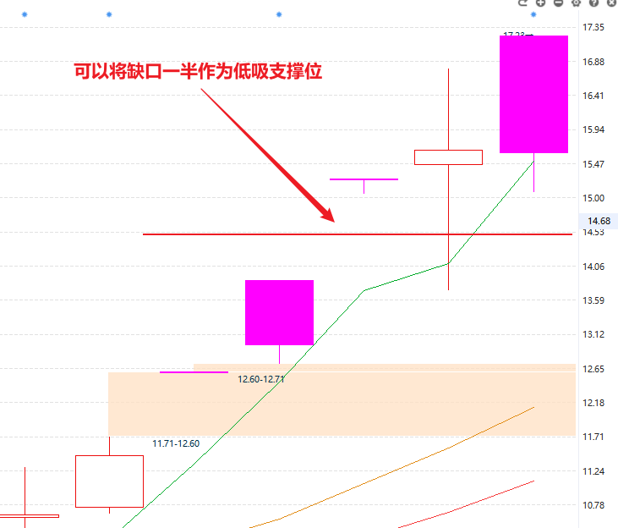
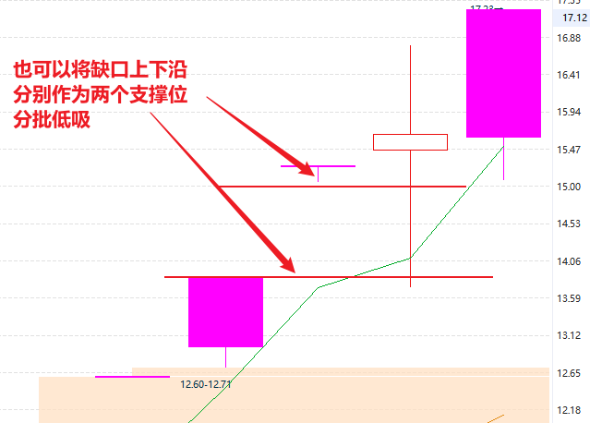
模式买点
①板块前一天非高潮的光头阳线
②买点:（标准）小高开2%左右急跌下探缺口支撑
③按开盘涨幅将支撑位上下移动（比如缩量板次日高开5%，支撑位上移3个点）
风险提示:观点基于软件数据和理论模型分析，仅供参考，不构成买卖建议，股市有风险，投资需谨慎!

Slide 16
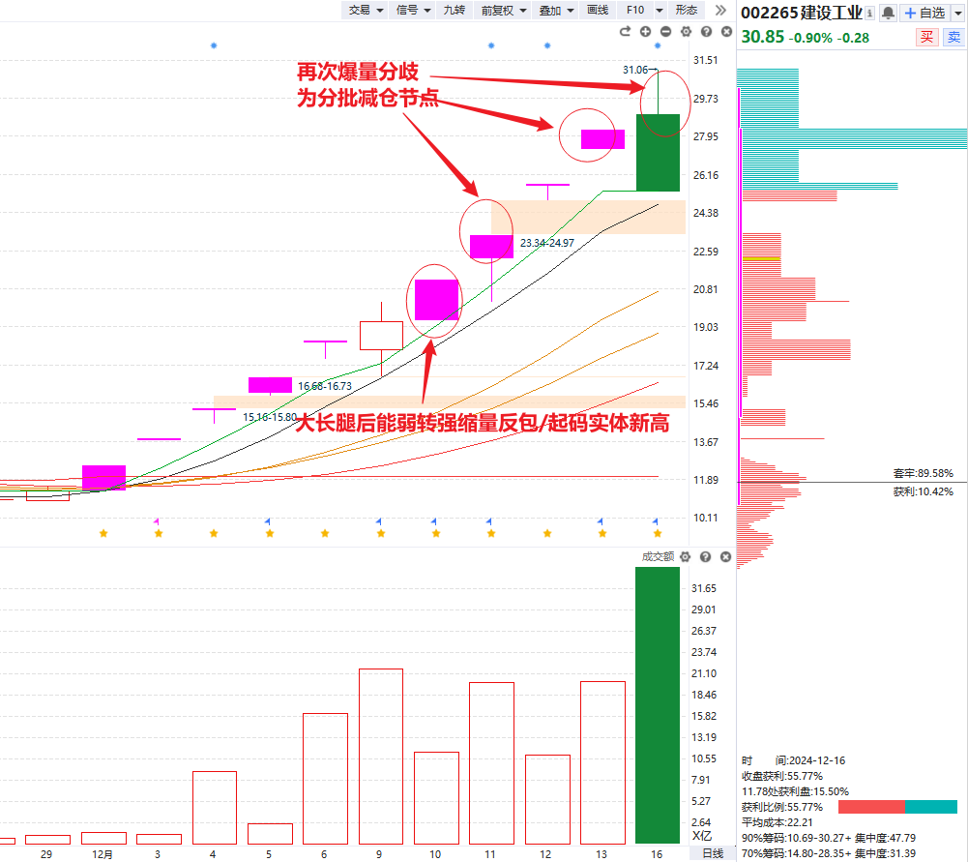
模式卖点
大长腿次日弱转强（缩量涨停最强，仅实体新高稍弱），再次爆量分歧或断板为减仓/止盈卖点
风险提示:观点基于软件数据和理论模型分析，仅供参考，不构成买卖建议，股市有风险，投资需谨慎!

Slide 17
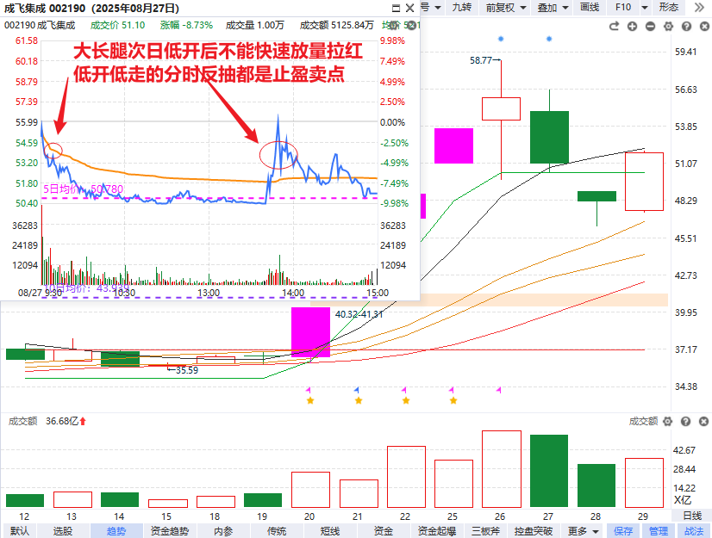
模式卖点
大长腿次日低开低走未能弱转强，分时反抽均为离场节点
风险提示:观点基于软件数据和理论模型分析，仅供参考，不构成买卖建议，股市有风险，投资需谨慎!

Slide 18
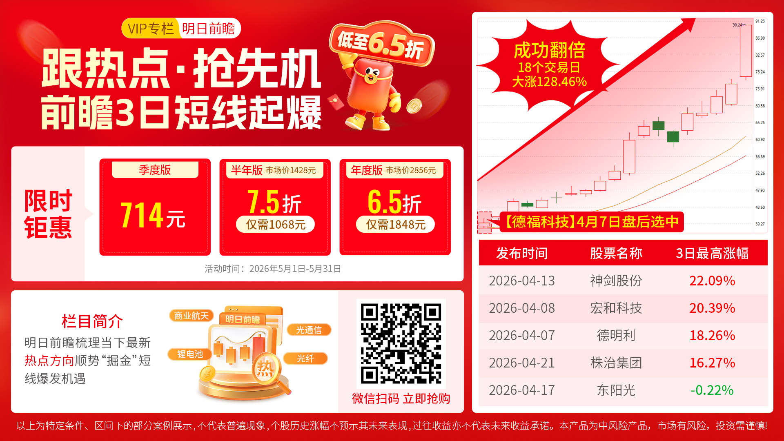
风险提示:观点基于软件数据和理论模型分析，仅供参考，不构成买卖建议，股市有风险，投资需谨慎!

Slide 19

让投资遇见美好!
我司所有工作人员均不允许推荐股票、不允许承诺收益、不允许代客理财、不允许合作分成、不允许私下收款，如您发现有任何违规行为，请立即拨打400-9088-988向我们举报!
风险提示:所有信息及观点均来源于公开信息及经传软件信号显示，仅供参考，不构成最终投资依据，软件作为辅助参考工具,无法承诺收益，投资者应正视市场风险，自主作出投资决策并自行承担投资风险。投资有风险，入市须谨慎!

